Slide 1
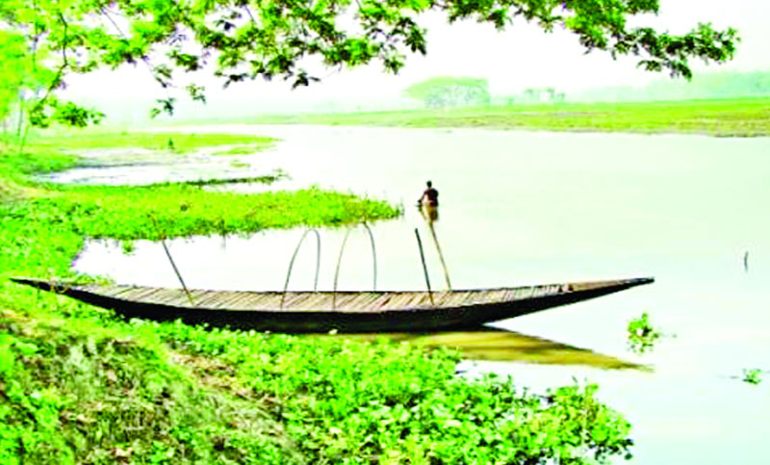
বড়বাড়ী অনলাইন ক্লাসে সবাইকে স্বাগত

Slide 2
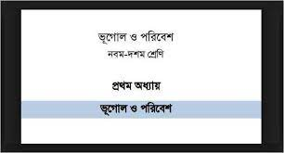
পরিচিতি

Slide 3
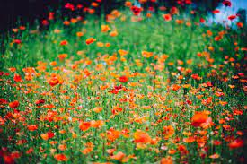
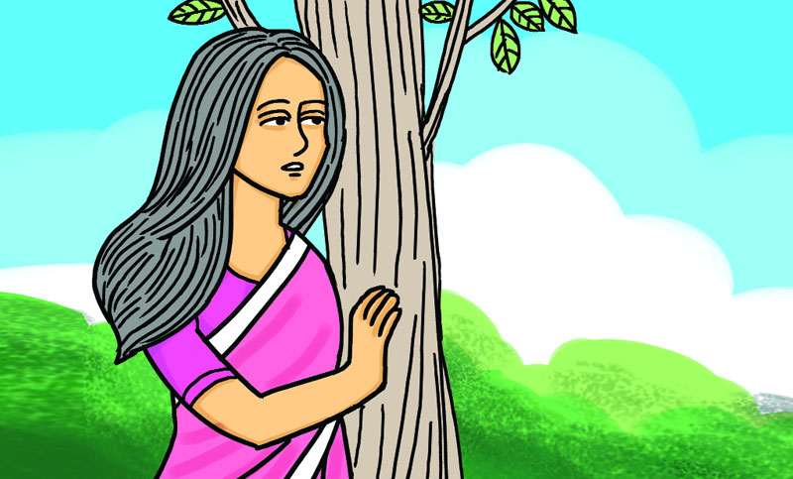
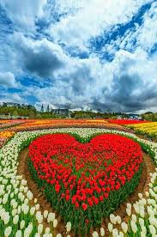
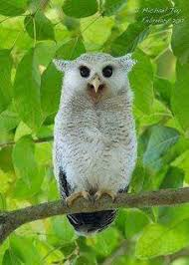
নীচের ছবিগুলো লক্ষ্য কর -

Slide 4
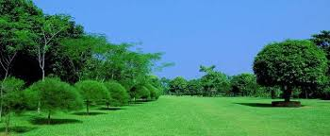
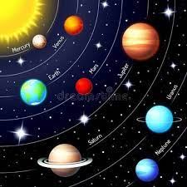
ছবির মাধ্যমে কী বুঝা যায় -

Slide 5
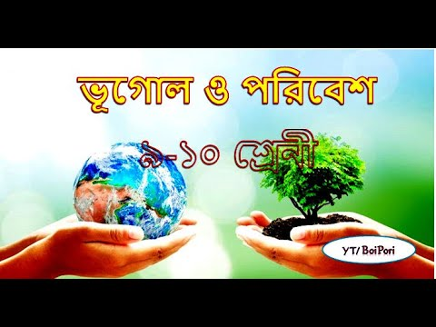
পাঠ শিরোনাম
প্রথম অধ্যায়

Slide 6
শিখনফল
১।ভূগোল সম্পর্কে বলতে পারবে ।
২।পরিবেশের প্রকারভেদ লিখতে পারবে ।
৩।পরিবেশের উপাদানের সাথে মানুষের আন্তঃসম্পর্ক নিরুপণ করতে পরবে ।

Slide 7
ভূগোলের ধারণা
প্রাচীন গ্রিস এর ভুগোলবিদ ইরাটোসথেনিস প্রথম geography শব্দ ব্যবহার করেন।geo ও graphy শব্দ দুটি মিলে হয়েছে geography . GEO শব্দের অর্থ ভূ বা পৃথিবী এবং GRAPHY শব্দের অর্থ বর্নণা । এটির অর্থ পৃথিবীর বর্ননা ।পৃথিবী আবার মানুষের আবাসভুমি ।অধ্যাপক ম্যাকনি মানুষের আবাসভুমি হিসেবে পৃথিবীর আলোচনা বা বর্ননাকে বলেছেন ভুগোল ।
ইংরেজি Geography শব্দটি থেকে ভূগোল শব্দ এসেছে
অধ্যাপক কার্ল রিটার ভূগোল কে পৃথিবীর বিজ্ঞান বলেছেন ।

Slide 8
একক কাজ
অধ্যাপক কার্ল রিটার ভূগোলের কী সংজ্ঞা দিয়েছেন ।

Slide 9
পরিবেশের ধারণা -
মানুষ যেখানেই বাস করুক না কেন তাকে ঘিরে একটি পারিপার্শিক অবস্থা বিরাজমান ।প্রকৃতির সকল দান মিলেমিশে তৈরি হয় পরিবেশে ।নদি,নালা সাগর ,মহাসাগর ,পাহাড় ,পর্বত ,বন ,ঘর,রাস্তাঘাট ,প্রানী ,পানি ,মাটি ও বায়ু নিয়ে গড়ে ওঠে পরিবেশ।কোনো জীবের চারপাশের সকল জীব ও জড় উপাদানের সর্বসমেত প্রভাব ও সংঘটিত ঘটনা হলো ওই জীবের পরিবেশ ।পরিবেশ বিজ্ঞানী আর্মসের মতে,জীবসপ্রদায় এর পারিপার্শিক অবস্থাকে পরিবেশ বলে। আবার পরিবেশ বিজ্ঞানী পার্ক বলেছেন , পরিবেশ বলতে স্হান ও কালের কোনো নির্দিষ্ট বিন্দুতে মানুষকে ঘিরে থাকা সকল অবস্হার যোগফল বোঝায় ।

Slide 10
পরিবেশের প্রকারভেদ
পরিবেশ দুই প্রকার।ভৌত বা প্রাকৃতিক পরিবেশ ও সামাজিক পরিবেশ ।প্রকৃতির জড় ও জীব উপাদান নিয়ে যে পরিবেশ তাকে ভৌত বা প্রাকৃতিক পরিবেশ বলে ।এই পরিবেশে থাকে মাটি , পানি , বায়ু ,পাহাড় , পর্বত , নদী , সাগর , আলো , গাছপালা ,পশুপাখি , কীটপতঙ্গ , মানুষ ও অন্যান্য ক্ষুদ্র প্রাণী ।মানুষের তৈরি পরিবেশ হলো সামাজিক পরিবেশ ।মানুষের আচার – আচরণ , উৎসব – অনুষ্ঠান , রীতি- নীতি, শিক্ষা , মূল্যবোধ, অর্থনীতি, রাজনীতি, ইত্যাদি নিয়ে যে পরিবেশ গড়ে ওঠে তা হলো সামাজিক পরিবেশ ।

Slide 11
পরিবেশের উপাদান -
পরিবেশ এর উপাদান দুই প্রকার যেমন জড় উপাদান ও জীব উপাদান ।যাদের জীবন আছে ,যারা খাবার খায় ,যাদের বৃদ্ধি আছে জন্ম আছে ,মৃত্যু আছে তাদের জীব বলে।গাছপালা,পশুপাখি ,কীটপতংগ ,মানুষ ও অন্যান্য প্রানি হলো জীব ।এরা পরিবেশের জীব উপাদান ।জীবদের নিয়ে গড়া পরিবেশ হলো জীব উপাদান ।মাটি পানি,বায়ু,পাহার ,নদী আদ্রতা হলো পরিবেশের জড় উপাদান। এই জড় উপাদান নিয়ে গড়া পরিবেশ হলো জড় পরিবেশ ।

Slide 12
পরিবেশের উপাদানের সাথে মানুষের আন্তঃসম্পর্ক নিরুপণ -
বিজ্ঞান ও প্রযুক্তি বিকাশ , নতুন নতুন আবিষ্কার , উদ্ভাবন , চিন্তা- ধারণার বিকাশ , সমাজের মূল্যবোধের পরিবর্তন ভূগোলের পরিধিকে অনেক বিস্তৃত করেছে ।এখন নানান রকম বিষয় যেমন ভূমরূপবদ্যা , আবহাওয়াবিদ্যা , সমুদ্রবিদ্যা , মৃওিকাবিদ্যা , প্রাণিবিদ্যা, সমাজবিদ্যা , অর্থনীতি , রাজনীতি ইত্যাদি ভূগোল বিষয়ের অন্তভুক্ত হয়েছে ।মানুষ পৃথিবীতে বাস করে এবং এই পৃথিবীতেই তার জীবনযাএা নির্বাহ করে ।পৃথিবীর প্রাকৃতিক পরিবেশ তার জীবনযাএাকে প্রভাবিত করে ।মানুষ ও পরিবেশের মধ্যে একটি সম্বন্ধ আছে ।এই সম্বন্ধের মূলে আছে কর্যকারণের খেলা ।ভূগোলের প্রধান কাজ হল এই কার্যকারণ উদঘটন করা।পৃথিবীর পরিবেশের সীমার মধ্যে থেকে মানুষের বেঁচে থাকার যে সংগ্রাম চলছে সে সম্পর্কে যুক্তিপূর্ণ আলোচনাই ভূগোল ।আর আমরা যদি ভূগোলে বর্ণনা ও গবেষণাকে কাজে লাগিয়ে একটি সুন্দর কাঠামো তৈরি করতে পারি তাহলে পৃথিবী হয়ে উঠবে শান্তিময় ।

Slide 13
মূল্যায়ন
১।Geography শব্দটি থেকে কোন শব্দটি এসেছে ?
Geography শব্দটি প্রথম কে ব্যবহার করেন ?
পৃথিবীর বিজ্ঞান ভূগোলকে বলেছেন কে ?
পরিবেশের উপাদান কয়টি ও কী কী ?
পরিবেশ কত প্রকার ও কী কী ?

Slide 14
বাড়ীর কাজ
এস্যাইনমেন্ট
পরিবেশের উপাদান সমূহের সাথে মানুষের আন্তঃসম্পর্ক নিরুপণ কর ।

Slide 15
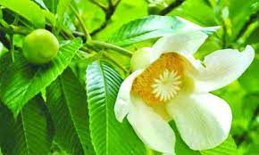
সবাইকে ধন্যবাদ

